Slide 1
UNIDAD 19: MECANISMOS(II)
TECNOLOGÍA INDUSTRIAL 1º BACHILLERATO
IES EDUARDO VALENCIA

Slide 2
ÍNDICE
TRINQUETE
RUEDA LIBRE
SISTEMAS DE FRENADO
EMBRAGUES
ACUMULADORES DE ENERGÍA
EQUILIBRIO DINÁMICO
ÁRBOLES DE TRANSMISIÓN
TRENES DE ENGRANAJES

Slide 3
1.TRINQUETE
UN TRINQUETE ES UN MECANISMO QUE TRANSMITE LA FUERZA APLICADA SÓLO EN UN SENTIDO; EN EL SENTIDO CONTRARIO ESTÁ LIBRE
UN TRINQUETE PUEDE SER FIJO O REVERSIBLE

Slide 4
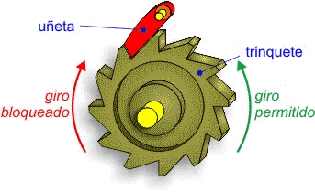

Slide 5
1.TRINQUETE
TRINQUETE

Slide 6
2. RUEDA LIBRE
UNA RUEDA LIBRE ES UN MECANISMO QUE DESACOPLA LA SALIDA DE LA ENTRADA CUANDO LA VELOCIDAD EN LA SALIDA ES SUPERIOR A LA DE LA ENTRADA

Slide 7
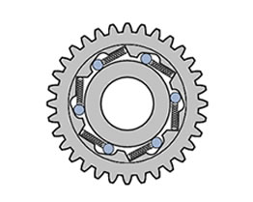

Slide 8
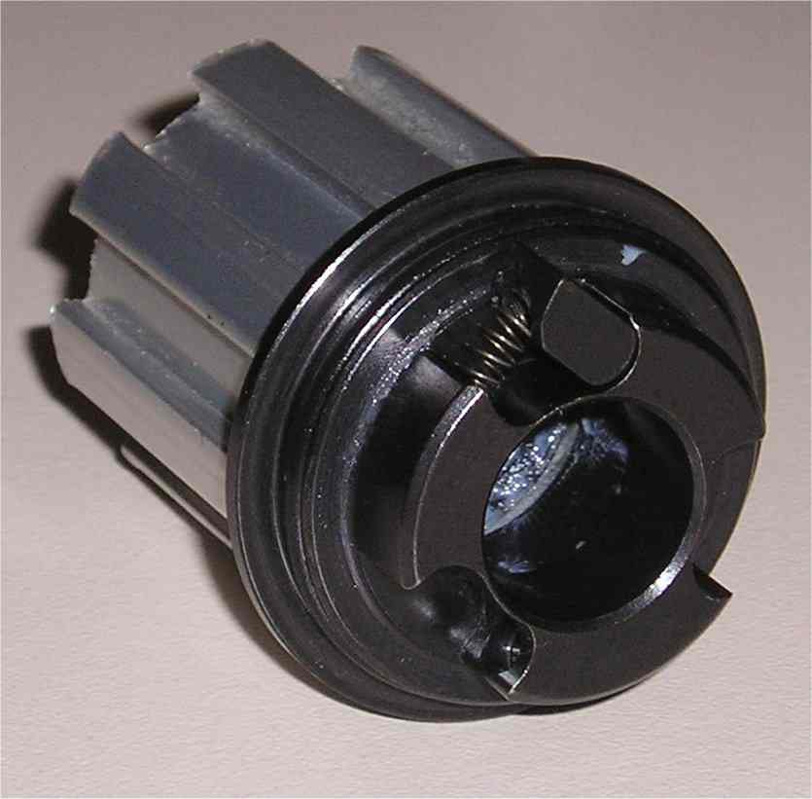

Slide 9
3. SISTEMAS DE FRENADO
EL SISTEMA DE FRENADO PUEDE SER MECÁNICO (TAMBOR O DISCO) O ELÉCTRICO

Slide 10
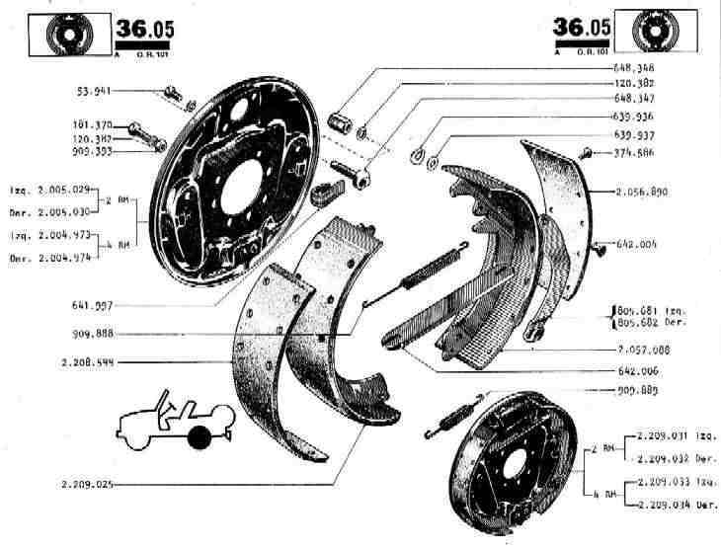

Slide 11
3. SISTEMAS DE FRENADO
FRENOS DE TAMBOR

Slide 12
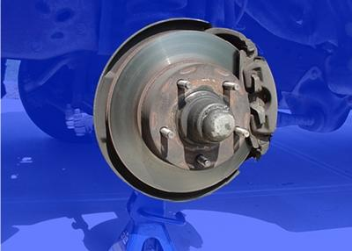

Slide 13
3. SISTEMAS DE FRENADO
FRENOS DE DISCO

Slide 14
3. SISTEMAS DE FRENADO
LOS FRENOS ELÉCTRICOS CONSISTEN EN UN DEVANADO SOLIDARIO AL EJE JUNTO A UN ELECTROIMÁN EN EL BASTIDOR QUE GENERA UN CAMPO ELECTROMAGNÉTICO QUE IMPULSA AL DEVANADO EN SENTIDO CONTRARIO AL DE GIRO

Slide 15
4. EMBRAGUES
UN EMBRAGUE ES UN SISTEMA MECÁNICO QUE PERMITE ACOPLAR Y DESACOPLAR A VOLUNTAD EL EJE DE ENTRADA DEL MOVIMIENTO (MOTOR) AL EJE DE SALIDA (MECANISMO)

Slide 16
4. EMBRAGUES
UN EMBRAGUE PUEDE SER ESTÁTICO O DINÁMICO

Slide 17
4. EMBRAGUES
EN UN EMBRAGUE ESTÁTICO, ENTRADA Y SALIDA DEBEN ESTAR EN REPOSO EN EL MOMENTO DEL ACOPLE/DESACOPLE (NO ASÍ EN EL DINÁMICO)

Slide 18
4. EMBRAGUES
INTRODUCCIÓN GENERAL A LOS EMBRAGUES

Slide 19
4. EMBRAGUES
EMBRAGUE DE FRICCIÓN

Slide 20
4. EMBRAGUES
EMBRAGUES HIDRÁULICOS Y NEUMÁTICOS TRANSMITEN EL MOVIMIENTO ENTRE EJES MOTRIZ Y RESISTENTE UTILIZANDO UN FLUIDO (ACEITE O AIRE). LA TRANSMISIÓN SE PRODUCE SÓLO A GRANDES VELOCIDADES DE GIRO (SON EMBRAGUES AUTOMÁTICOS)

Slide 21
5. ACUMULADORES DE ENERGÍA
ALMACENAN LA ENERGÍA EN UN INSTANTE DETERMINADO PARA UTILIZARLA MÁS ADELANTE

Slide 22
5. ACUMULADORES DE ENERGÍA
VOLANTES DE INERCIA

Slide 23
5. ACUMULADORES DE ENERGÍA
EN OCASIONES, EL PAR MOTOR O EL PAR RESISTENTE VARIA A LO LARGO DEL FUNCIONAMIENTO DE LA MÁQUINA.
UN VOLANTE DE INERCIA ES UN DISCO DE MASA ELEVADA QUE SE ACOPLA AL EJE Y GIRA CON ÉL.

Slide 24
5. ACUMULADORES DE ENERGÍA
LA ELEVADA MASA DEL VOLANTE DE INERCIA HACE QUE ÉSTE SE RESISTA A LAS VARIACIONES BRUSCAS DE VELOCIDAD EN EL GIRO DEL EJE

Slide 25
5. ACUMULADORES DE ENERGÍA
ELEMENTOS ELÁSTICOS

Slide 26
5. ACUMULADORES DE ENERGÍA
LOS ELEMENTOS ELÁSTICOS SE UTILIZAN PARA ABSORBER OSCILACIONES O FUERZAS ERRÁTICAS A LAS QUE SE PUEDE VER SOMETIDO UN SISTEMA MECÁNICO.
PUEDEN TRABAJAR A COMPRESIÓN, FLEXIÓN, TORSIÓN Y TRACCIÓN

Slide 27
7. ÁRBOLES DE TRANSMISIÓN
LOS EJES O ÁRBOLES DE TRANSMISIÓN TRANSMITEN UN MOVIMIENTO DE ROTACIÓN ENTRE DOS EJES SIN TRANSFORMARLO.

Slide 28
7. ÁRBOLES DE TRANSMISIÓN
EL ACOPLAMIENTO PUEDE SER RÍGIDO O MÓVIL (DE CARA A DESALINEACIONES)

Slide 29
7. ÁRBOLES DE TRANSMISIÓN
EL ACOPLAMIENTO MÓVIL INCLUYE JUNTAS ELÁSTICAS, JUNTAS CARDÁN Y JUNTAS HOMOCINÉTICAS.

Slide 30
7. ÁRBOLES DE TRANSMISIÓN
LOS EJES DE ACOPLAMIENTO MÓVIL DESLIZANTE ESTÁN FORMADOS POR CILINDROS HUECOS PROVISTOS DE ESTRÍAS QUE ENCAJAN CON LAS ESTRÍAS EXTERIORES DE UN CILINDRO MACIZO INTRODUCIDO EN ÉL.

Slide 31
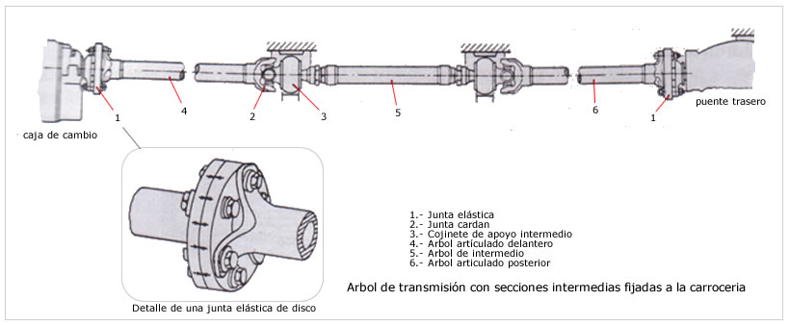

Slide 32
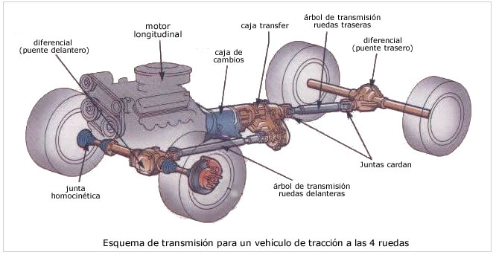

Slide 33
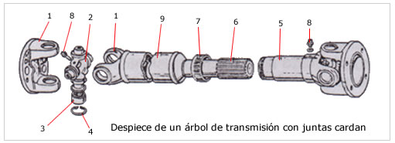

Slide 34
8. TRENES DE ENGRANAJES
SON SISTEMAS DE TRANSMISIÓN QUE UTILIZAN MÁS DE DOS ENGRANAJES:

Slide 35
8. TRENES DE ENGRANAJES
UTILIZABLES CUANDO:
QUEREMOS UNA RELACIÓN DE TRANSMISIÓN MUY GRANDE
LOS EJES ESTÁN MUY ALEJADOS
LA RELACIÓN DE TRANSMISIÓN ES MODIFICABLE
LA RELACIÓN DE TRANSMISIÓN ES UNA FRACCIÓN IRREDUCIBLE

Slide 36
8. TRENES DE ENGRANAJES
LOS TRENES DE ENGRANAJES SON SIMPLES (UNA RUEDA POR EJE) O COMPUESTOS (VARIAS RUEDAS EN UNO O MÁS EJES)

Slide 37


Slide 38
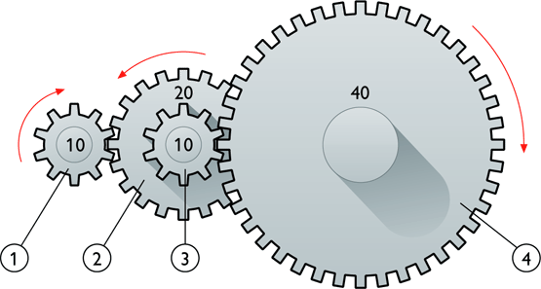

Slide 39
8. TRENES DE ENGRANAJES
LOS TRENES DE ENGRANAJES PUEDEN SER TAMBIÉN DE EJES EN LÍNEA O DE EJES EN ENTRADA Y SALIDA RECURRENTES

Slide 40
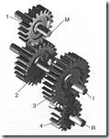

Slide 41
8. TRENES DE ENGRANAJES
LOS TRENES DE ENGRANAJES PUEDEN SER TAMBIÉN MULTIPLICADORES O REDUCTORES

Slide 42
8. TRENES DE ENGRANAJES
i=Z_{A}/Z_{C} (TREN SIMPLE)
i=Z_{A}*Z_{C}/Z_{B}*Z_{D} (TREN COMPUESTO)

Slide 43
8. TRENES DE ENGRANAJES
EN OCASIONES, ALGÚN ENGRANAJE NO ESTÁ FIJO AL BASTIDOR, SINO QUE SE MUEVE (SATÉLITE), EN ESTOS CASOS, EL TREN DE ENGRANAJES SE LLAMA EPICICLOIDAL, PLANETARIOO DE RUEDAS SATÉLITES

Slide 44
8. TRENES DE ENGRANAJES
LA CAJA DE CAMBIOS ES UN TREN DE ENGRANAJES HELICOIDALES UTILIZADO PARA VARIAR LA RELACIÓN DE TRANSMISIÓN ENTRE DOS EJES DE ROTACIÓN

Slide 45
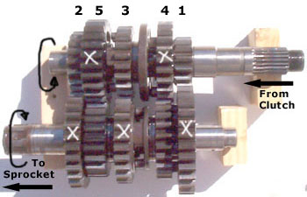

Slide 46
8. TRENES DE ENGRANAJES
UN DIFERENCIAL ES UN TREN DE ENGRANAJES EPICICLOIDAL QUE PERMITE QUE LAS RUEDAS MOTRICES GIREN CON DISTINTA VELOCIDAD

Slide 47
